Slide 1

Ideologiekritik
Eine Einführung

Slide 2
Was ist Kritik?

Slide 3
„Kritik, nicht als einfaches Aburteilen verstanden, sondern als differenzierendes Auseinanderlegen eines Gegenstandes, das konsequente Fortdenken der Prämissen der Kritisierten, um deren immanente Kritik voranzutreiben, ist mit den Werken vom Immanuel Kant und Karl Marx verbunden. […]
Karl Marx [verfolgte] in seiner Kritik der politischen Ökonomie ein im Kern negatives Projekt. Mit der immanenten Darstellung der politischen Ökonomie konnte er aufzeigen, wie diese vor der Systematizität der kapitalistischen Produktionsweise kapitulieren musste und so Geschichte in Natur umschlug, indem der „Austauschprozeß der Waren als die naturgemäße gesellschaftliche Form“ erscheint.
In der kritischen Darstellung des Kapitals als System gelang es Marx, dieses analytisch aufzubrechen, indem er zeigte, dass es als historisch Gewordenes auf sozialen Voraussetzungen beruht, die aufzuheben der Akt menschlicher Selbstbefreiung wäre.“
aus: Tobias Schweiger, Politik jenseits der Utopie. Rezension zu „Kritik des politischen Engagements“ von Gerhard Scheit, in „Platypus Review“, Ausgabe #5 Frühling 2017

Slide 4
Was ist Ideologie?

Slide 5
„Die Produktion der Ideen, Vorstellungen, des Bewußtseins ist zunächst unmittelbar verflochten in die materielle Tätigkeit und den materiellen Verkehr der Menschen, Sprache des wirklichen Lebens. [...]
Die Menschen sind die Produzenten ihrer Vorstellungen, Ideen pp., aber die wirklichen, wirkenden Menschen, wie sie bedingt sind durch eine bestimmte Entwicklung ihrer Produktivkräfte und des denselben entsprechenden Verkehrs bis zu seinen weitesten Formationen hinauf.
Das Bewußtsein kann nie etwas Andres sein als das bewußte Sein, und das Sein der Menschen ist ihr wirklicher Lebensprozeß.
Wenn in der ganzen Ideologie die Menschen und ihre Verhältnisse wie in einer Camera obscura auf den Kopf gestellt erscheinen, so geht dies Phänomen ebensosehr aus ihrem historischen Lebensprozeß hervor, wie die Umdrehung der Gegenstände auf der Netzhaut aus ihrem unmittelbar physischen.“
aus: Karl Marx, Die deutsche Ideologie, geschrieben 1845-1846, Marx-Engels-Werke Band 3

Slide 6
Einfache Wertform
20 Ellen Leinwand = 1 Rock
x Ware A = y Ware B

Slide 7
Totale oder entfaltete Wertform
20 Ellen Leinwand = 1 Rock = 10 Pfund Tee = 40 Pfund Kaffee = 1 Quarter Weizen = 2 Unzen Gold = ½ Tonne Eisen = etc.
z Ware A = u Ware B = v Ware C = w Ware D = x Ware E = etc.

Slide 8
Allgemeine Wertform
1 Rock =
10 Pfund Tee =
40 Pfund Kaffee =
1 Quarter Weizen =
2 Unzen Gold =
½ Tonne Eisen =
x Ware A =
20 Ellen Leinwand

Slide 9
Geldform
20 Ellen Leinwand =
1 Rock =
10 Pfund Tee =
40 Pfund Kaffee =
1 Quarter Weizen =
½ Tonne Eisen =
x Ware A =
2 Unzen Gold

Slide 10
Preis
20 Ellen Leinwand = 2 Unzen Gold

Slide 11
„Die Wirkungen einer bestimmten gesellschaftlichen Form der Arbeit werden der Sache, den Produkten dieser Arbeit zugeschrieben; das Verhältnis selbst wird in dinglicher Gestalt vorphantasiert. Wir haben gesehen, daß dies ein spezifisches Charakteristikum der auf Warenproduktion […] beruhenden Arbeit […].
H[odgskin] faßt dies als rein subjektive Täuschung auf, hinter der sich der Betrug und das Interesse der ausbeutenden Klassen versteckt. Er sieht nicht, wie die Vorstellungsweise entspringt aus dem realen Verhältnis selbst, das das letztere nicht Ausdruck der ersten, sondern umgekehrt.“
aus: Karl Marx, Theorien über den Mehrwert, Marx-Engels-Werke Band 26.3

Slide 12
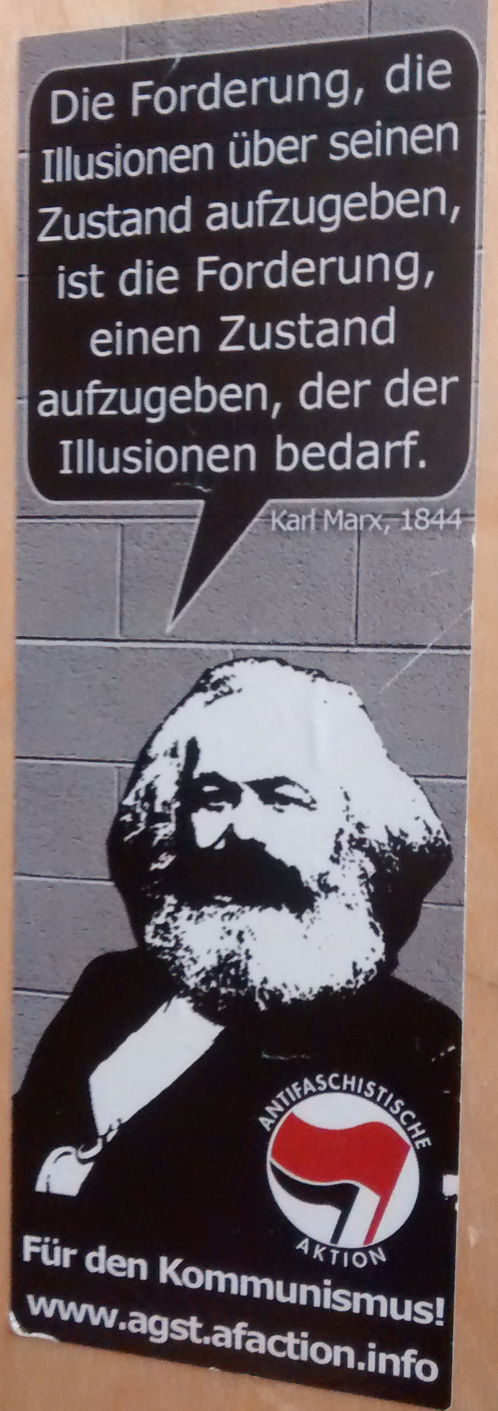

Slide 13
Wahrheit und Ideologie

Slide 14
Fragen:
1. Was ist das Wesen?
2. Was ist die Erscheinung?
3. Wie entsteht die Erscheinung?
4. Geht das im entwickelten Ideologiebegriff auf?

Slide 15
„Der Kampf zwischen dem islamischen und dem westlichen Kulturkreis ist die Ursache für die gegenwärtig instabile Weltlage (Kriege und Flüchtlingsströme)“

Slide 16
„Sozial ist, was Arbeit schafft; z.B.: die Hartz-IV-Gesetze“

Slide 17
„Sozial ist, was Arbeit schafft; z.B.: die Hartz-IV-Gesetze“

Slide 18
„Die Ursache der Finanzkrise 2008 ist die von der US-amerikanischen Ostküste ausgehende Verschwörung des Finanzjudentums gegen die Nationen“

Slide 19
Probleme der Ideologiekritik

Slide 20
Literatur
Kurt Lenk (Hrsg.): Ideologiekritik und Wissenssoziologie, Luchterhand
Georg Lukács: Geschichte und Klassenbewusstsein, Aisthesis Verlag
Karl Marx: Das Kapital. Kritik der politischen Ökonomie, Marx-Engels-Werke 23-25
Karl Marx, Friedrich Engels: Die deutsche Ideologie. Kritik der neuesten deutschen Philosophie in ihren Repräsentanten Feuerbach, B. Bauer, und Stirner und des deutschen Sozialismus in seinen verschiedenen Propheten, verfügbar unter: http://www.mlwerke.de/me/me03/me03_009.htm
Isaak Il'ic Rubin: Die marxsche Theorie des Warenfetischismus, in: Devi Dumbadze, Ingo Elbe, Sven Ellmers (Hrsg.): Kritik der politischen Philosophie. Eigentum, Gesellschaftsvertrag, Staat II, S. 218-271, Westfälisches Dampfboot 2010
Hendrik Wallat: Fetischismus und Verdinglichung. Eine Einführung in die ökonomiekritische Form- und Fetischtheorie von Karl Marx, in: Associazone delle Talpe (Hrsg.): Maulwurfsarbeit II. Kritik in Zeiten zerstörter Illusionen, S. 100-107, verfügbar unter: http://www.rosalux.de/publikationen.html

Slide 21
Vorträge & Videos
Helmut Dahmer: Aktuelle Aufgaben der Ideologiekritik. u.A. Antisemitismus und Xenophobie, verfügbar unter: https://www.youtube.com/watch?v=KLXqSo-N_Mw
Martin Dornis: Ideologiebildung und Ideologiekritik im warenproduzierenden Patriarchat, verfügbar unter: https://www.youtube.com/watch?v=9Bv9HT9iBUA
Michi Gaul: Ideologiekritik im Marxschen Kapital, verfügbar unter: https://www.youtube.com/watch?v=7TjtB1-0gt8
Der rote Faden: Teil 10 – Ideologie, verfügbar unter: https://www.youtube.com/watch?v=f7x1IXBurSA
Roswitha Scholz: Zur Dialektik der Fetischismuskritik, verfügbar unter: https://www.youtube.com/watch?v=4hEup58mLC8

Slide 22
Kontakt
www.unwritten-future.org
the_future_is_unwritten@riseup.net
Twitter: @abasletravail
Facebook: „the future is unwritten - Leipzig“

